Slide 1
Carta de control X-R
Características de calidad de tipo continuo que interesa evaluar su variabilidad (Carta R) y su tendencia central (Carta ).
Se aplica a procesos masivos o rápidos
Se toma una cantidad pequeña de productos consecutivos (subgrupo) cada determinado período de tiempo, y en lugar de analizar la mediciones individuales se analizan las medias y los rangos de los subgrupos

Slide 2
Límites de control X-barra
Son determinado por la media y desviación estándar del estadístico W que se grafica:
μ_{w} ± 3σ_{w}

Slide 3
Límites de Control para carta R
μ _{R} ± 3σ_{R}
μ _{R} = ; σ_{R} = d₃ σ ≈

Slide 4
Ejemplo
Los anillos para los pistones de un motor de automóvil se producen mediante un proceso de fundición. Quiere establecerse el control estadístico del diámetro interior de los anillos fabricados con este proceso utilizando cartas $\overline{x}$ y $R$. Se toman 25 muestras, cada una de tamaño cinco, cuando se considera que el proceso está bajo control. Los datos aparecen en la siguiente tabla:

Slide 5
Mediciones del diámetro interior (mm) de anillos fundidos para pistones
74.03 | 74.002 | 74.019 | 73.992 | 74.008
73.995 | 73.992 | 74.001 | 74.011 | 74.004
73.988 | 74.024 | 74.021 | 74.005 | 74.002
74.002 | 73.996 | 73.993 | 74.015 | 74.009
73.992 | 74.007 | 74.015 | 73.989 | 74.014
74.009 | 73.994 | 73.997 | 73.985 | 73.993
73.995 | 74.006 | 73.994 | 74 | 74.005
73.985 | 74.003 | 73.993 | 74.015 | 73.988
74.008 | 73.995 | 74.009 | 74.005 | 74.004
73.998 | 74 | 73.99 | 74.007 | 73.995
73.994 | 73.998 | 73.994 | 73.995 | 73.99
74.004 | 74 | 74.007 | 74 | 73.996
73.983 | 74.002 | 73.998 | 73.997 | 74.012
74.006 | 73.967 | 73.994 | 74 | 73.984
74.012 | 74.014 | 73.998 | 73.999 | 74.007
74 | 73.984 | 74.005 | 73.998 | 73.996
73.994 | 74.012 | 73.986 | 74.005 | 74.007
74.006 | 74.01 | 74.018 | 74.003 | 74
73.984 | 74.002 | 74.003 | 74.005 | 73.997
74 | 74.01 | 74.013 | 74.02 | 74.003
73.982 | 74.001 | 74.015 | 74.005 | 73.996
74.004 | 73.999 | 73.99 | 74.006 | 74.009
74.01 | 73.989 | 73.99 | 74.009 | 74.014
74.015 | 74.008 | 73.993 | 74 | 74.01
73.982 | 73.984 | 73.995 | 74.017 | 74.013

Slide 6
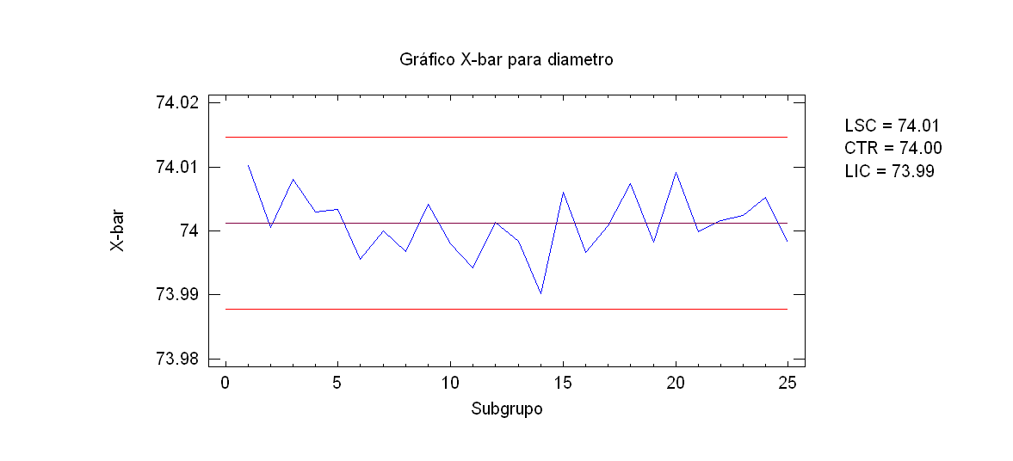

Slide 7
